Slide 1







壹
晚清时期的内忧外患与救亡图存
贰
辛亥革命与中华民国的建立
叁
中国共产党的成立于新民主主义革命

Slide 2
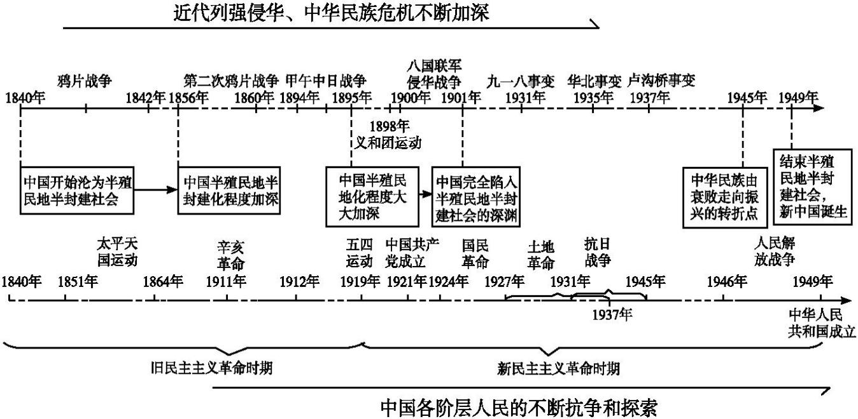
板块二：中国近代史

Slide 3
板块二：中国近代史
1、整体时间：
2、社会性质：
1840—1949年
半殖民地半封建社会
半殖民地：是相对于殖民地而言的，指在政治上丧失了部分的而非全部的独立自主权；经济上指中国逐渐被卷入资本主义世界市场，沦为资本主义国家的原料产地和商品倾销市场，文化上为“西学东渐”。
历史的沉沦
半封建：也是相对于完全封建而言的，是指实际上是封建统治，自然经济占主导，实际上社会已逐渐近代化。资本主义经济、政治、思想文化等因素不断发展壮大。即既保存了封建主义，又发展了资本主义。
历史的进步

Slide 4
板块二：中国近代史
1、整体时间：
2、社会性质：
3、阶段划分：
1840—1949年
半殖民地半封建社会
（主要依据：领导阶级不同）
第一种分期方法：
1840-1919 旧民主主义革命时期：（资产阶级领导）1919-1949 新民主主义革命时期：（无产阶级领导）
鸦片战争
五四运动
新中国成立
１８４０
（约80年）
１９１９
（约30年）
１９４９
旧民主主义革命
新民主主义革命
第二种分期方法：
晚清时期：1840—1912年
民国时期：1912—1949年

Slide 5
板块二：中国近代史
1、整体时间：
2、社会性质：
3、阶段划分：
1840—1949年
半殖民地半封建社会
1840-1919 旧民主主义革命时期：（资产阶级领导）
1919-1949 新民主主义革命时期：（无产阶级领导）
民族矛盾：外国资本主义与中华民族
阶级矛盾：封建主义与人民大众
4、主要矛盾：
5、主要任务：
6、主要线索：
①民族革命：反侵略（反帝）求得民族独立和人民解放
②民主革命：反封建求得国家富强和人民富裕
①列强侵华史（六次战争）
②中华民族斗争探索史（四个阶级：农、地、资、无）
③中国逐步走向近代化（政、经、文、外、军……）

Slide 6

板块二：中国近代史
指由传统社会向现代社会变迁的过程（传统农业社会向工业社
会过渡），其动力是工业化，涉及整个社会的各个领域，如经济制度、政
治制度、文化教育、军事、生活方式乃至思维方式。
7、近代化：
（1）核心：
经济的工业化和政治的民主化
（2）内容：
政治方面
由专制独裁向民主化、法制化转变
经济方面
由传统农业向工业化、自然经济到市场化转变
思想方面
由愚昧迷信向科学化、理性化转变
文化方面
文化向科学化、大众化转变
社会方面
城市化、福利化、多样化、流动化
在此过程中，必须解决两个问题：一是国家独立和民族解放，二是繁荣富强和持续发展

Slide 7

板块二：中国近代史
7、近代化：
（3）途径：
①原发型：指的是西欧和北美，主要是内部因素的积累，自发转变；
②传导型（继发型）：大多数国家都是，主要不是内部因素，是外部刺激，是回应和学习。
（4）模式：
①资本主义现代化模式 （1线）
②社会主义现代化模式 （2线）
③发展中国家现代化模式（3线）
（5）正确认识：
①不能把现代化看成人类理想目标的实现；
②现代化不是完全西化；
③既保持民族独立、特色、又要向西方学习。

Slide 8
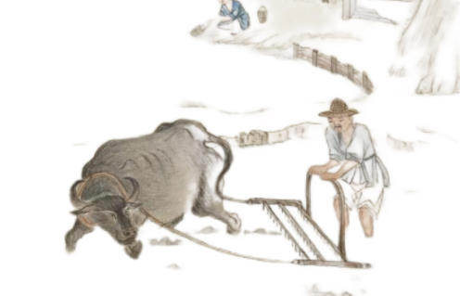
板块二：中国近代史
7、近代化：
探究：明清时期中国为什么没有实现近代化？
政治：
君主专制的空前强化
经济：
小农经济占主导地位，资本主义萌芽发展缓慢
思想：
理学僵化，厉行专制统治，新儒学未提出新的社会构想
技术：
传统科技缺乏创新动力
政策：
重农抑商、闭关锁国政策阻碍了国内外市场拓展
外交：
朝贡外交、闭关锁国，使中国错失汇入世界潮流的契机。

Slide 9
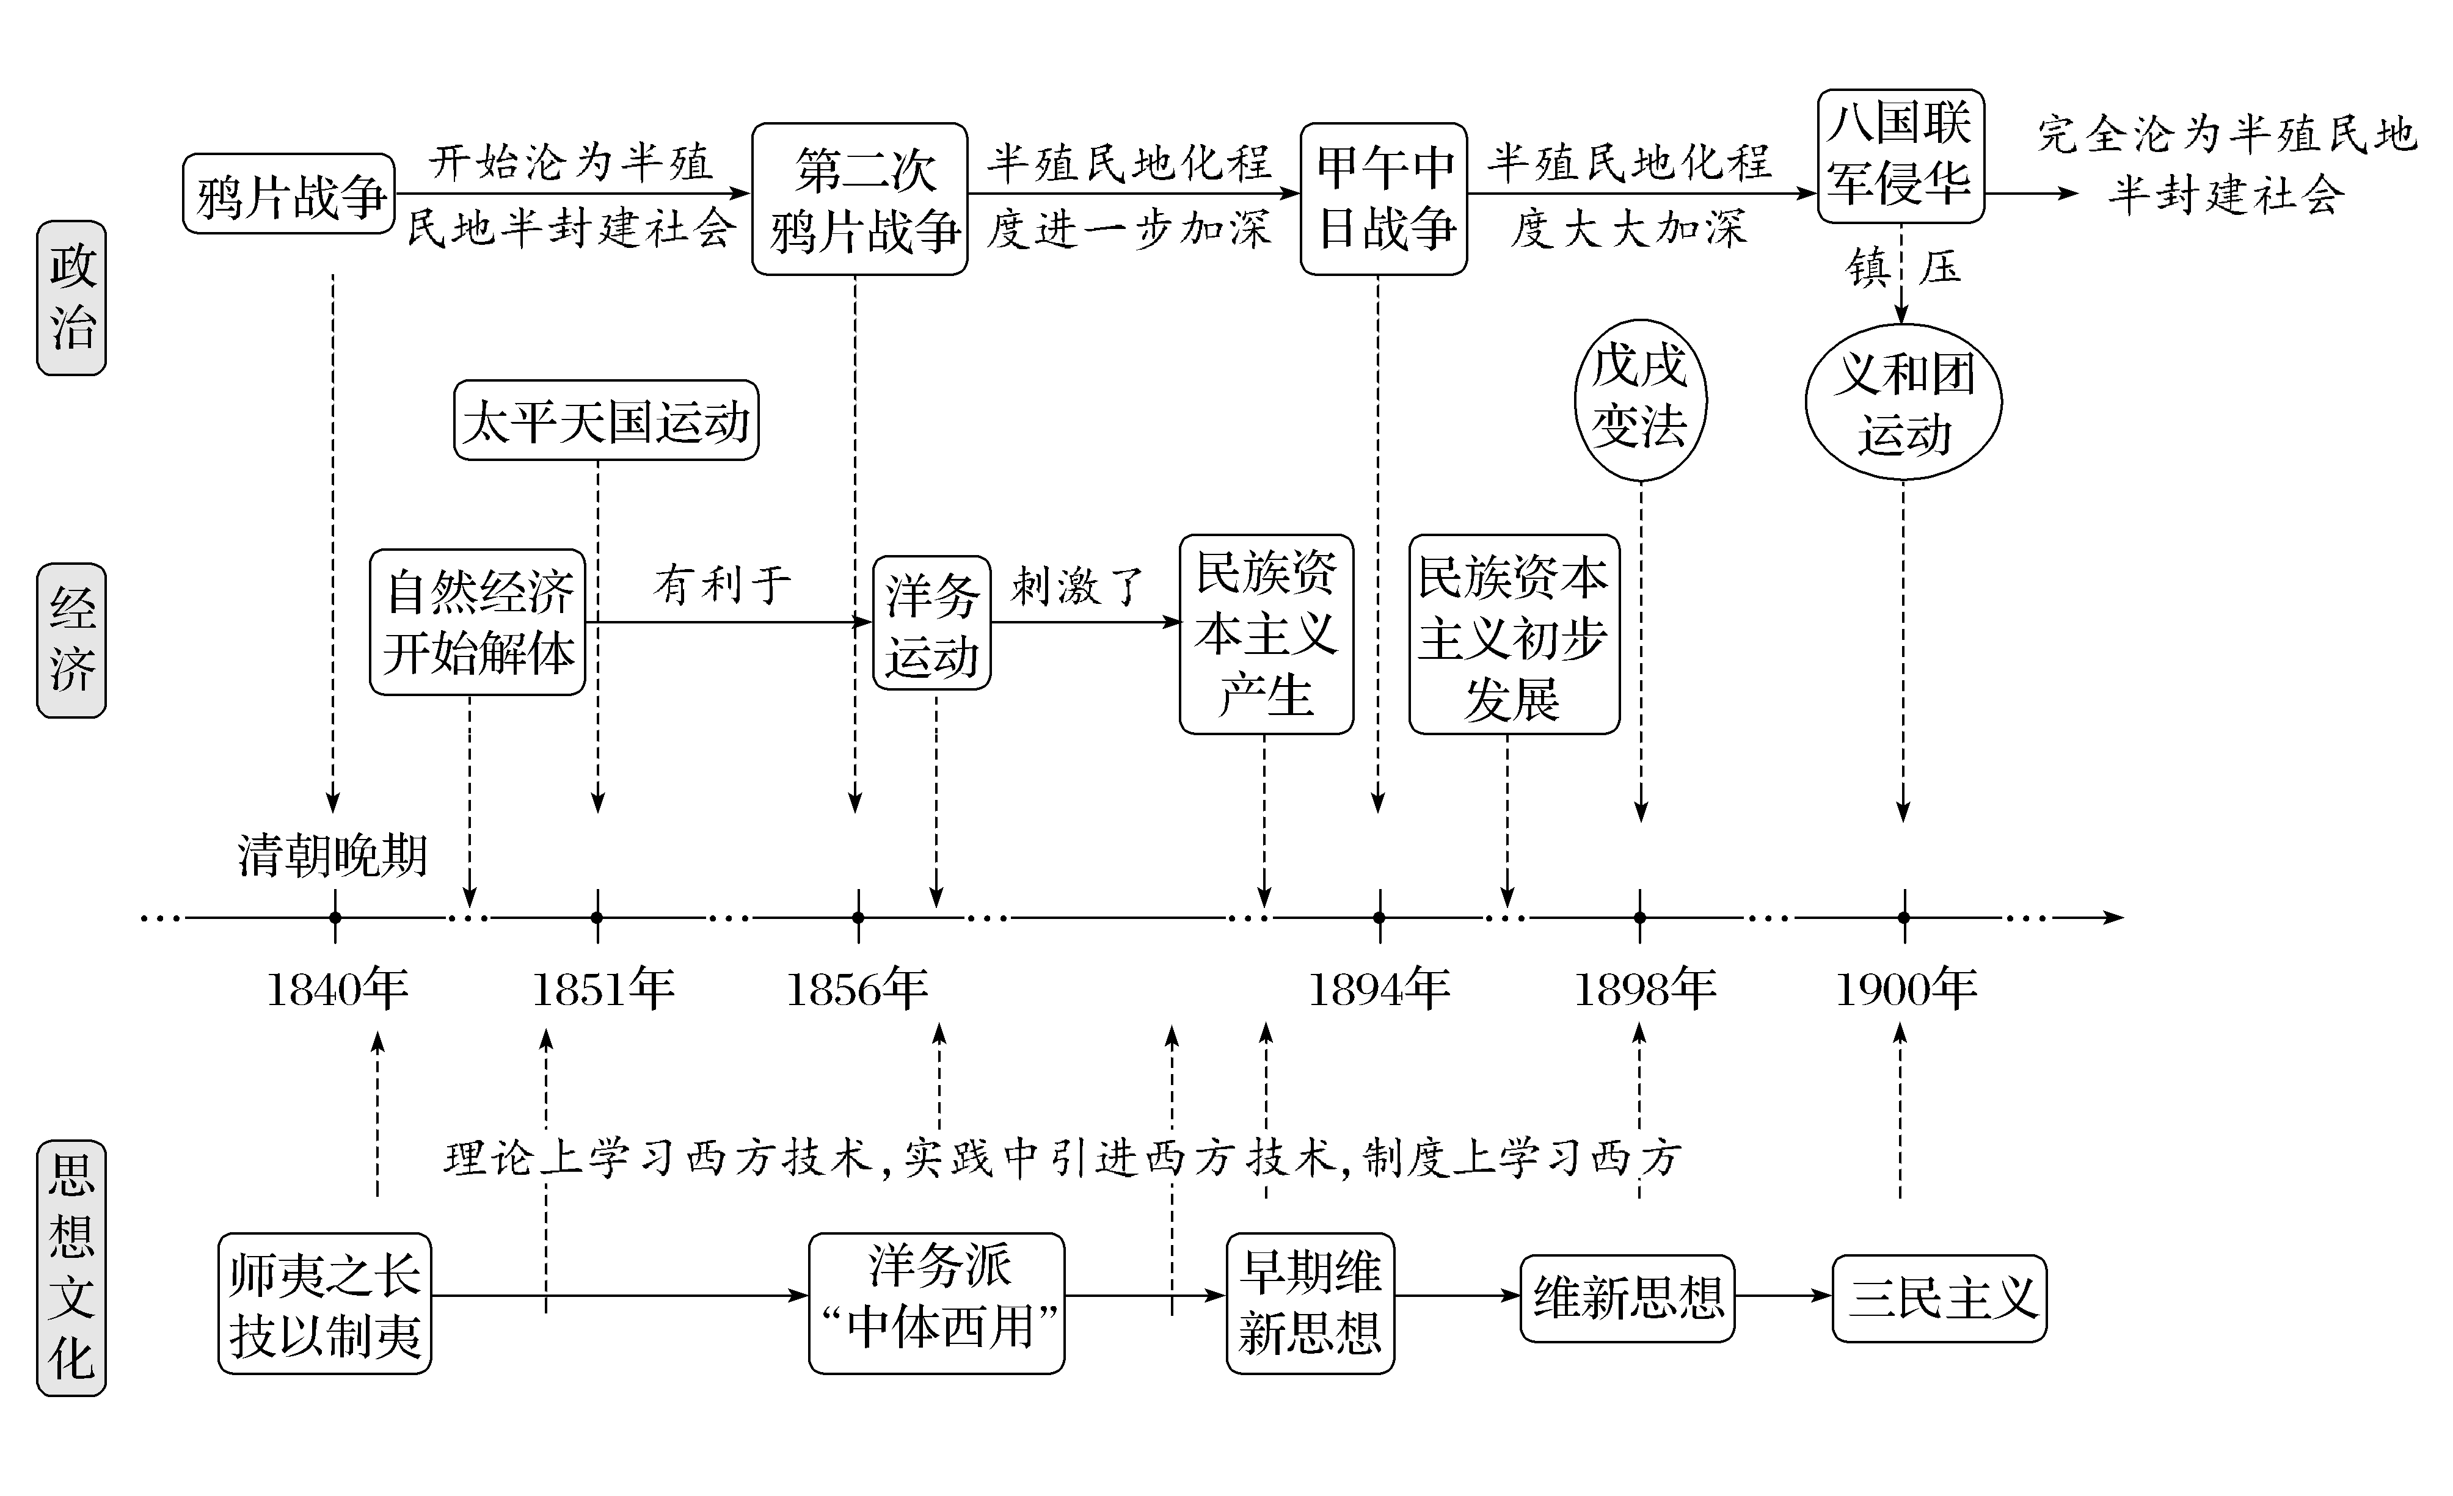
第五单元：晚清时期的内忧外患与救亡图存

Slide 10
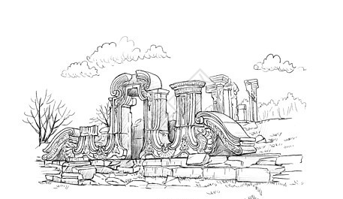
单元概览
晚清时期（1840—1912）年是中国近代社会的转型时期。
一方面，随着列强侵略的加剧，中国逐步沦为半殖民地半封建社会，中华民族危机日益深重；
另一方面，中国各阶级为救亡图存、维护国家主权进行抗争和探索，中华民族逐渐走向觉醒，中国社会在屈辱中走向近代化。
第16讲：两次鸦片战争
第17讲：国家出路的探索和列强侵华的加剧
第18讲：挽救民族危亡的斗争

Slide 11
阶段特征：晚清时期（1840—1912年）
政治上：
经济上：
1、西方列强发动一系列侵华战争，清政府被迫签订一系列不平等条约，中国的主权遭到破坏，半殖民地半封建化程度不断加深；
2、中国社会各阶级为救亡图存先后发起了太平天国运动、戊戌变法、义和团运动、辛亥革命等一系列斗争，中华民族在斗争探索中不断觉醒；
3、清政府由闭关锁国到被迫开放,宗藩体制走向近代外交;
4、中央逐渐式微,地方势力逐步崛起。
1、随着列强侵略，中国的经济结构发生变动，自然经济开始解体，中国被纳入资本主义世界市场；
2、洋务企业的创办标志着中国近代化的起步;
3、中国民族资本主义产生并获得初步发展。

Slide 12
阶段特征：晚清时期（1840—1912年）
思想文化上：
社会生活上：
1、“天朝上国”的思想受到冲击，向西方学习成为救亡图存的主流；
2、向西方的学习从“器物”深入到“制度”，从“师夷之长技以制夷”“中体西用”到维新思想，推动着中国人思想的启蒙和民族的觉醒；
3、近代教育兴起发展，推动中国社会进步。
西方生活方式传入并与中国社会生活碰撞交融，传统生活方式和社会礼仪受到冲击，一定程度上推动了中国的近代化。
晚清是中国逐步沦为半殖民地半封建社会，中国人民进行抗争和探索救国之路的时期，逐渐由旧民主主义革命过渡到新民主主义革命

Slide 13
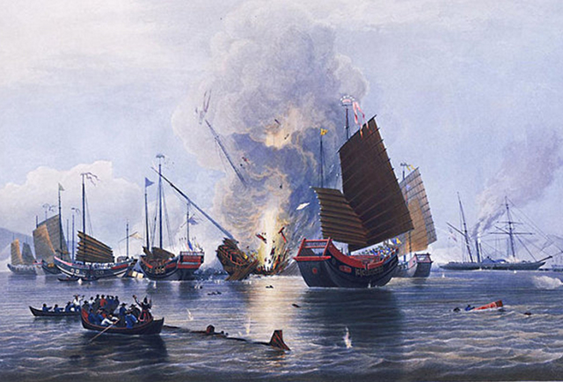
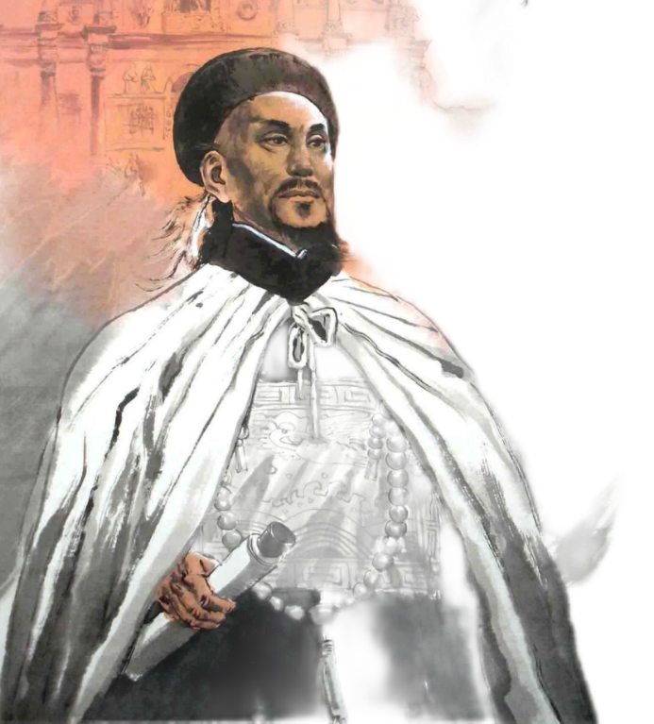
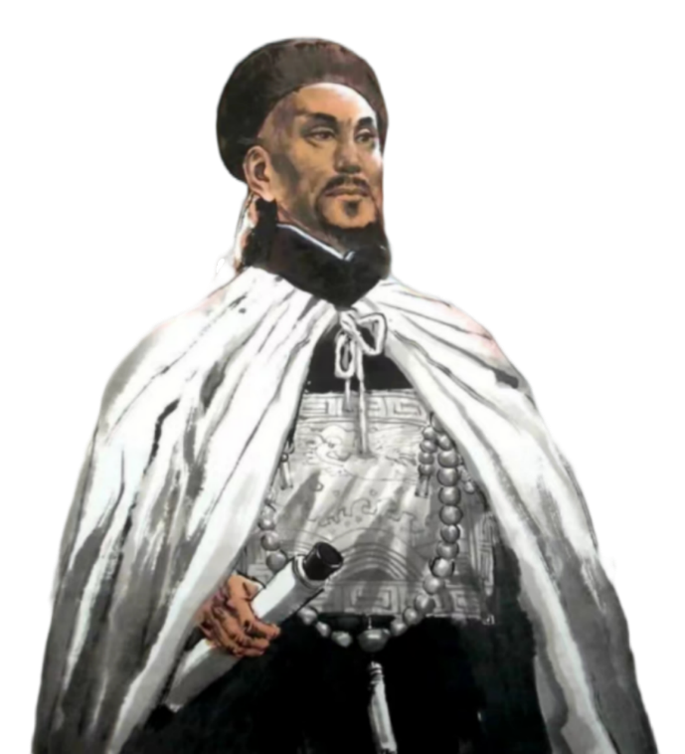


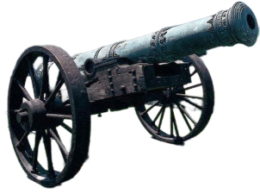

Slide 14
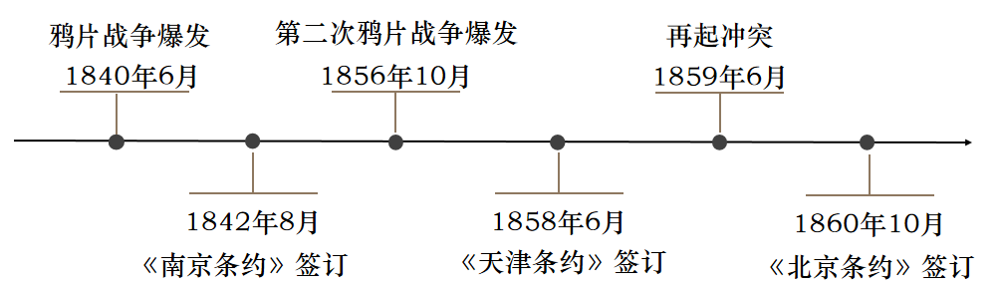
时空坐标
课程标准
1、认识两次鸦片战争对中国社会的影响，概述这一时期中国人民反抗外来侵略的斗争事迹及意义。
2、认识列强侵华对中国社会的影响。

Slide 15
选必链接
纲要上
纲要下
选必一
选必二
选必三
第16课：两次鸦片战争
第7课：全球联系的初步建立与世界格局的演变
第10课 ：影响世界的工业革命
第12课： 资本主义世界殖民体系的形成
第15课：货币的使用与世界货币体系的形成
第16课 ：中国赋税制度的演变
第5课：工业革命与工厂制度
第8课 ：世界市场与商业贸易
第11课：近代以来的城市化进程
第2课：中华文化的世界意义
第7课 ：近代殖民活动与人口的跨地域转移
第11课：近代战争与西方文化的扩张

Slide 16
考情考向
考情分析 | 全国卷 | 地方卷
 | 2022全国甲卷·第二次鸦片战争的影响 2019全国Ⅲ卷·鸦片战争的影响 2018全国Ⅱ卷·清政府外交 | 2023辽宁卷·鸦片战争的影响 2023天津卷·第二次鸦片战争原因 2023河北卷·《北京条约》的签订 2022湖北卷·第二次鸦片战争的影响 2021广东卷·鸦片战争后列强的经济侵略 2021天津卷·沿海的通商口岸的开放 2019上海卷·《天津条约》 2019海南卷·师夷长技以制夷
考向 分析
考查方式
1.侵华战争的时代背景及其影响,尤其是民族危机的加深和近代化；
2.清政府外交的变化等等。
注重从近代化的角度考查近代中国社会的转型，其中渗透唯物史观和家国情怀的考查。

Slide 17
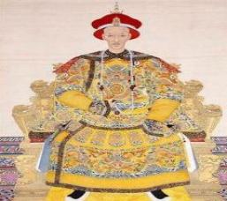
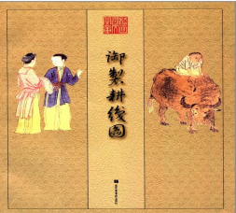
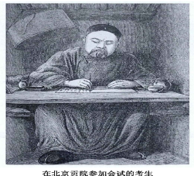
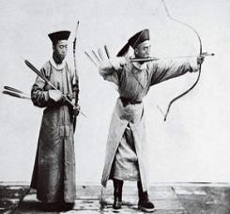
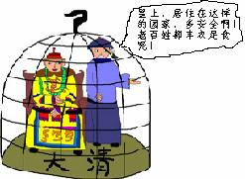

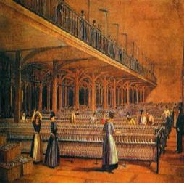
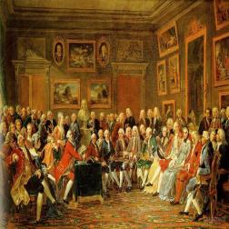
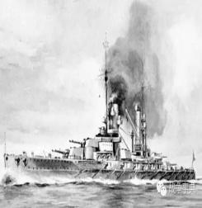
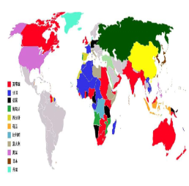
一、世界的参差：19世纪中期的世界与中国
探究：结合上述材料，试从以下几个角度比较19世纪的东西方社会情况。
政治
经济
文化
军事
外交

Slide 18
一、世界的参差：19世纪中期的世界与中国
探究：结合上述材料，试从以下几个角度比较19世纪的东西方社会情况。
 | 西方（英国为例） | 东方（中国为例）
政治
经济
思想
外交
军事
综合
资产阶级代议制确立发展
封建专制集权到达顶峰
资本主义，工业革命
小农经济，自给自足
思想解放，科学理性
思想专制，愚昧自大
殖民扩张
闭关锁国
船坚炮利，作战力强
军备废弛，战力低下
工业文明，先进强盛
农耕文明，落后衰弱

Slide 19

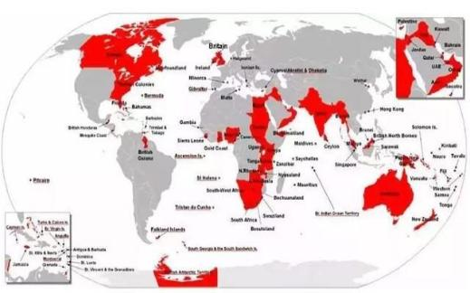
二、文明的碰撞：两次鸦片战争
（一）第一次鸦片战争（1840—1842年）
探究：19世纪上半叶从英国航行到中国最短的路线都需要至少4个月的时间，相距如此遥远的两个国家为什么会爆发战争呢？
材料1：18世纪中叶，英国开始工业革命，之后迅速发展为当时世界上最先进的工业国。19世纪20年代，英国工业总产值占全世界工业总产值的50%，原煤产量占世界总产量的70%。社会生产力飞速增长，使英国对市场和原料的需求越来越强烈。
（1）根本原因：英国率先完成工业革命，急需打开中国市场，将中国变成
其商品市场和原料产地

Slide 20
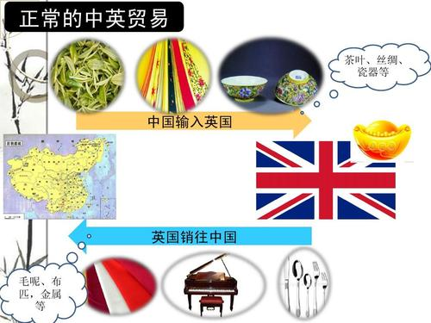
二、文明的碰撞：两次鸦片战争
（一）第一次鸦片战争（1840—1842年）
英国最初是打算用商品打开中国大门的，但是：
单位：千万元
1
0
1818年 1820年 1827年 1831年
英国输华总值
中国输英总值
中国顺差（出超）英国逆差（入超）
中国顺差，处于出超地位（出口总值大于进口总值）；
英国逆差，处于入超地位（出口总值小于进口总值）；

Slide 21
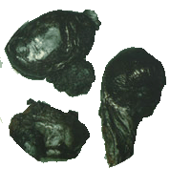

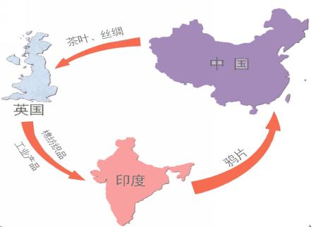
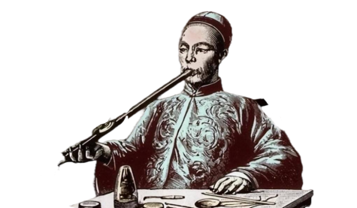
二、文明的碰撞：两次鸦片战争
（一）第一次鸦片战争（1840—1842年）
英国是如何改变这种状况，扭转贸易逆差的？
鸦片在中英贸易中的比重
年份 | 英国输华 |  |  | 中国输英 | 中对英贸易
 | 正当贸易 | 鸦片贸易 | 总值 | 贸易总额 | 出(+)入(-)超 情况
1837-1838 | 220万 | 340万 | 560万 | 310万 | （-）250万
思考：结合教材和所学知识，分析鸦片对中国的危害？
①中国白银大量外流，引起财政危机；②加剧政治腐败；
③加重人民负担；④危害国人的健康；⑤削弱军队战斗力。

Slide 22
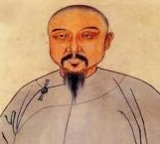
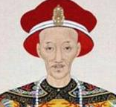
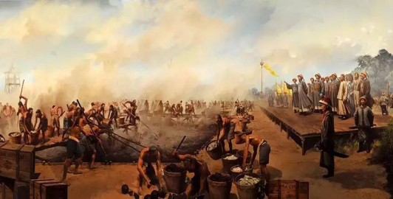
◎林则徐
◎道光帝
二、文明的碰撞：两次鸦片战争
（一）第一次鸦片战争（1840—1842年）
面对广州外海的鸦片走私，道光皇帝特命湖广总督林则徐为钦差大臣，前往广州禁烟。林则徐将英美鸦片商人呈缴的走私鸦片烟土两万多箱，在虎门海滩公开销毁，向世界表明了清政府禁烟的决心。
◎1839年6月虎门销烟
沉重打击了鸦片走私，展现出中华民族反对外来侵略的决心，维护了中华民族的尊严和利益。
材料：中国禁烟运动 “给了我们一个战争的机会……可以使我们终于乘战胜之余威，提出我们自己的条件，强迫中国接受。这种机会也许不会再来，是不可能轻易放过的。”
——《安得鲁· 韩德森致拉本特函》

Slide 23
二、文明的碰撞：两次鸦片战争
（一）第一次鸦片战争（1840—1842年）
1、原因
（1）根本原因：英国率先完成工业革命，急需打开中国市场，将中国变成
其商品市场和原料产地
（2）具体原因：英国为扭转贸易逆差向中国走私鸦片
（3）直接原因：1839年6月林则徐虎门销烟（导火线）
1、（2023·北京高考·6）关于鸦片战争，有人认为，“自由贸易者背后的经济能力极其强大，无法遏制或阻挡”“如果在鸦片之外还有其他好的选择，比如说糖蜜或者大米，这场冲突就可能被称为糖蜜战争或者大米战争”。对于上述观点，认识正确的是（ ）
①滥用了自由贸易原则②混淆了毒品与一般商品的区别
③没有揭示英国发动战争的侵略本质④意在说明英国发动战争是偶然事件
A．①②③ B．①②④ C．①③④ D．②③④
A

Slide 24
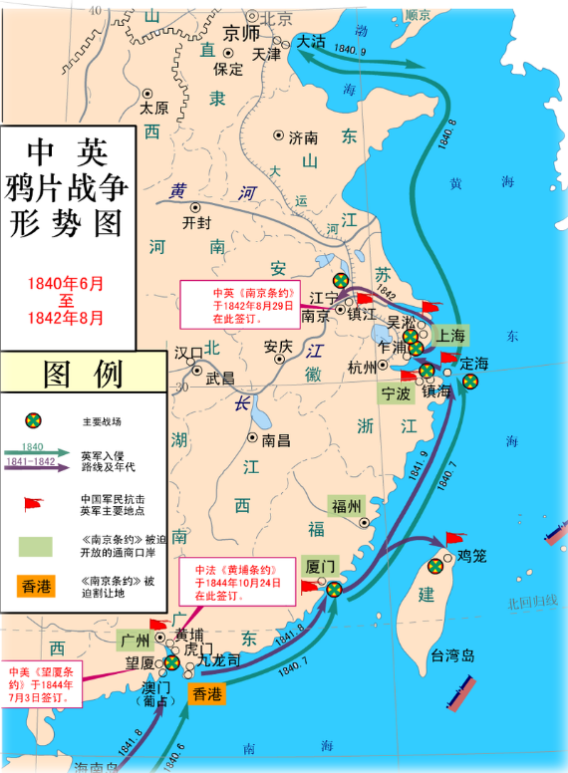
二、文明的碰撞：两次鸦片战争
（一）第一次鸦片战争（1840—1842年）
2、过程
（1）第一阶段（爆发）：
1840年6月英国舰队侵入广东—厦门—浙江定海—天津白河口—和谈（道光、琦善）
（2）第二阶段（扩展）：
1841年初英军强占香港—威逼广东—攻占东南沿海（镇江守卫战）—1842年8月驶抵南京下关江面，清朝战败
（3）结果：
签订《南京条约》等不平等条约
广州·三元里抗英

Slide 25

二、文明的碰撞：两次鸦片战争
（一）第一次鸦片战争（1840—1842年）
探究：鸦片战争中国战败的原因是什么？
材料1：鸦片战争中，中国动员了十几个省的军队，耗费了7000万两白银。
英国派出48艘舰船（后增至100艘），区区4000人（后增至15000人）组成的一支东方远征军，又远离本土。
材料2：“以中世纪的武器、中世纪的政府、中世纪的社会来对
付近代化的敌人。”
——《近代中国社会的新陈代谢》陈旭麓

Slide 26

二、文明的碰撞：两次鸦片战争
（一）第一次鸦片战争（1840—1842年）
探究：鸦片战争中国战败的原因是什么？
①客观原因：英国综合国力强大及准备充分
鸦片战争时，英国已完成工业革命，处在资本主义上升时期，生产力发达，制度先进，军备优良，殖民扩张，战争准备充分。
②主观原因：清朝腐朽落后
中国处于封建社会末期，政治腐败、经济落后、军备废弛、战争领导者清朝统治集团战和不定、作战组织指挥不力等。
③根本原因：腐朽没落的封建主义不能对抗新兴的资本主义，落后的农耕文明难以对抗先进的工业文明。

Slide 27
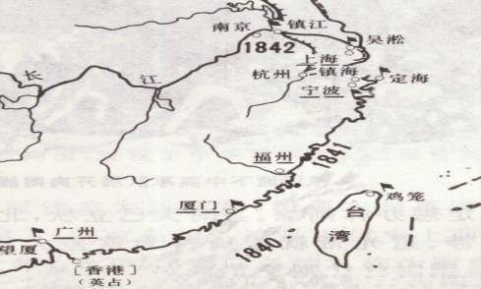
二、文明的碰撞：两次鸦片战争
香港：香港岛：1842《南京条约》；九龙司：1860《北京条约》；新界：1898《展拓香港界址专条》。
（一）第一次鸦片战争（1840—1842年）
条约 | 内容 | 影响
割地（香港岛）
破坏领土主权
1842年
中英《南京条约》
赔款（2100万银元）
加重人民负担
通商（五口通商）
破坏贸易主权
协定关税
破坏关税主权
上海
协定关税：在自愿对等的基础上相互给予对方以某种优惠待遇的关税税率；另一种是片面协定关税，即一国在另一国胁迫下签订协议，片面给予优惠待遇的关税税率，这构成一国对另一国的特权。
宁波
福州
广州
厦门

Slide 28
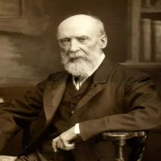
二、文明的碰撞：两次鸦片战争
◎赫德
【知识拓展】关税自主权的逐渐丧失：海关税务司
1842《南京条约》关税协商，中国开始丧失关税自主权。
1859年，清政府在上海设立总税务司署，按照英国建议，任命英人李泰国为首任总税务司。总税务司以“通令”作为行政形式，统管中国境内的所有海关，各海关设税务司一人，向总税务司汇报，总税务司的工作语言为英语。
1865年，总税务司迁往北京，1929年迁回上海。各口税务司及海关高级职员，均由外国人担任。1863年，英人赫德继任总税务司，他占据这个位置一直到1909年。
1929年中国本土官员开始进入总税务司上层领导职位。

Slide 29
二、文明的碰撞：两次鸦片战争
2、1863年，总理各国事务衙门正式任命英国人赫德为海关总税务司，赫德制定了管理海关的相关章程，对海关内部用人、行政等做了详细规定。这表明（ ）
A．中国关税自主权进一步丧失 B．清政府加强了对海关的管控
C．洋务运动正式展开 D．对外贸易完全被英国控制
A
3、英国人赫德任中国海关总税务司期间（1863—1908），依照英国模式运作的海关高效廉洁，关税收入累翻。同文馆、洋务派军工厂等资需均系关税。恭亲王奕訢对赫德说：“中国官员均不可信，幸海关有诚实之外国人”。上述史料信息说明（ ）
A．清政府外交政策委曲求全导致丧权辱国
B．英国侵华严重阻碍中国民族经济发展
C．西方经济进入注重资本输出的垄断阶段
D．西方近代海关制度引入中国有一定进步意义
D

Slide 30
二、文明的碰撞：两次鸦片战争
（一）第一次鸦片战争（1840—1842年）
条约 | 内容 | 影响
1843年
中英《虎门条约》
《五口通商章程》
领事裁判权（治外法权）
破坏中国的司法主权
领事裁判权：也称“治外法权”，就是说外国人在中国犯法，中国无权审理，要移交给外国驻中国的领事处理，中国的司法主权遭到严重破坏。
4、（2020·浙江高考）论及晚清时期的不平等条约，有学者注意到：“签署治外法权条款则是出于以下权宜的想法，即这些说法不同的语言并有着奇怪习俗的夷人应该获准管理自己——以显示中国的宽宏大量，并减轻管辖他们的任务。”清政府的这种认知反映了（ ）
A．极力维护朝贡贸易体制 B．抛弃了闭关锁国的政策
C．努力走出天朝上国的幻梦 D．对司法主权的完整性遭到破坏仍懵懂无知
D

Slide 31
二、文明的碰撞：两次鸦片战争
（一）第一次鸦片战争（1840—1842年）
条约 | 内容 | 影响
1843年
中英《虎门条约》
《五口通商章程》
领事裁判权（治外法权）
破坏中国的司法主权
片面最惠国待遇（一体均沾）
便利了列强扩大侵略权益
1844年
中美《望厦条约》
中法《黄埔条约》
协定关税、领事裁判权、片面最惠国待遇、通商口岸传教权（租借）、侵犯领海权等
片面的最惠国待遇：指一国在通商、航海、税收或公民法律地位等方面给予另一国享受现时或将来所给予任何第三国同样的一切优惠、特权或豁免等待遇，即“一体均沾”。最惠国待遇的取得必须以条约为根据，一般是相互的。片面最惠国待遇就是外国要求中国给予最惠国待遇，不给予中国，因此 是“片面”的、单方面的。

Slide 32
二、文明的碰撞：两次鸦片战争
（一）第一次鸦片战争（1840—1842年）
3、影响
（1）政治：
（2）经济：
中国的主权开始遭到严重破坏,由独立自主的封建国家开始沦为半殖民地半封建国家,是中国近代史的开端。
中国被迫卷入资本主义世界市场，成为西方资本主义经济的附庸；自然经济开始解体,为民族资本主义发展创造了条件。
“纺”与“织”分离
列强入侵
倾销商品
个体农业与手工业分离
“织”与“耕”分离
自然经济解体的重大标志
掠夺原料
农产品日趋商品化
服务于国际市场
减少了自给自足的成分
自然经济解体的催化剂

Slide 33
二、文明的碰撞：两次鸦片战争
（一）第一次鸦片战争（1840—1842年）
3、影响
（1）政治：
（2）经济：
（3）对外：
（4）思想：
中国的主权开始遭到严重破坏,由独立自主的封建国家开始沦为半殖民地半封建国家,是中国近代史的开端。
中国被迫卷入资本主义世界市场，成为西方资本主义经济的附庸；自然经济开始解体,为民族资本主义发展创造了条件。
打破了中国闭关锁国的局面,中国国门被迫开放，中国从朝贡外交转向近代外交。
有识之士萌发向西方学习的思想，开眼看世界。

Slide 34
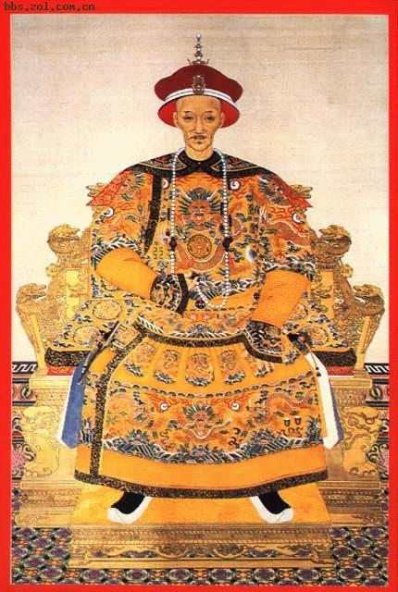
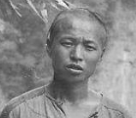
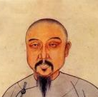

二、文明的碰撞：两次鸦片战争
（一）第一次鸦片战争（1840—1842年）
重点探究——开眼看世界（地主阶级抵抗派）
鸦片战争接近尾声时，道光皇帝询问英国俘虏的三个问题：英吉利到底在哪个方向？从新疆出发，通过陆路能够到达英国吗？英国女王是否婚配？
封闭
愚昧
统治者
议和之后，都门仍复恬嬉，大有雨过忘雷之意。海疆之事，啭喉触讳，绝口不提，即茶坊酒肆之中，亦大书“免谈时事”四字，俨有诗书偶语之禁。
麻木
冷漠
普通民众
林则徐：“彼之大炮远及十里内外，若我炮不能及彼，彼炮先已及我，是器不良也。”
魏源：“师夷长技以制夷”。
开眼
看世界
开明士人

Slide 35

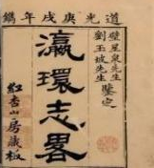
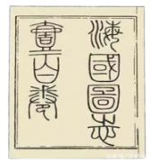
二、文明的碰撞：两次鸦片战争
（一）第一次鸦片战争（1840—1842年）
重点探究——开眼看世界（地主阶级抵抗派）
 | 林则徐 | 魏源 | 徐继畬
成就
地位
办译馆、罗致译员；
收集西洋各国情报和国际知识、国际法知识编成《四洲志》。
在《四洲志》的基础上编著《海国图志》，按五大洲介绍各国情况，提出“师夷长技以制夷”。
在福建处理对外事务，著有《瀛寰志略》，集外国事物和西人著述，介绍世界上近80个国家，注重考察欧美
近代中国最早介绍外国历史地理的书籍之一，了解外国知识的“百科全书”
中国近代史第一部世界地理著作。
林则徐是近代主动开眼看世界的第一人
初步提出了向西方学习以求自强的主张

Slide 36

二、文明的碰撞：两次鸦片战争
（一）第一次鸦片战争（1840—1842年）
重点探究——开眼看世界（地主阶级抵抗派）
《海国图志》：善师四夷者，能制四夷。夷之长技三：一战舰，二火器，三养兵练兵之法。
思考：如何评价地主阶级抵抗派的“开眼看世界”呢？
积极：①开近代中国向西方学习之先河，向西方学习逐渐成为中国近代的思想主流。②为洋务派思想的形成及其实践奠定了思想基础。
局限：①局限于著书立说，未付诸实践。②对西方的学习停留在技术或器物层面上，未涉及到变革封建制度。③保留了封建纲常色彩。

Slide 37
二、文明的碰撞：两次鸦片战争
5、(2017年·天津卷·4)1821～1850年，清代史籍著述出现重大变化：由校勘古籍转向研究本朝掌故，寻求经世之道；随着边患加剧，着意边疆地理研究；伴随西方殖民者东来，重视研究外国史地，译介西方书刊。这种变化主要反映了人们( )
A．关注社会现实及世界形势 B．改变了传统治史方法
C．转向对本朝边疆史地研究 D．挣脱了文字狱的枷锁
A
6、（2020.1·浙江高考）洋务派巨擘左宗棠主持重刻《海国图志》，在该书序中慨言：百余年来，中国“水陆战备少弛”，英吉利“蹈我之瑕，构兵思逞”，“廿余载，事局如故”，“然同、光间福建设局造轮船，陇中用华匠制枪炮”，“此魏子所谓师其长技以制之也。”这一认识反映了（ ）
A．左宗棠、魏源顺乎世界之潮流迈出变法第一步
B．“师夷长技以制之”是洋务派自强之道的思想先导
C．中国人学习西方经历了由器物层次到制度层次的变化
D．以“中体西用”寻求变革，解决中国向何处去的问题
B

Slide 38
二、文明的碰撞：两次鸦片战争
7、(2022·北京高考)《海国图志》问世不久即传人日本，当时著名学者佐久间象山感叹自己与魏源“所见亦有暗合者”“真可谓海外同志”另一日本学者感慨道:“使海内尽得观之，庶乎其为我边防之一助矣!”这表明此时中日两国的有识之士（ ）
A.有了“开眼看世界”的意识 B.主张中日结盟以反对西方的侵略
C.产生了反对封建专制的思想 D.掀起了“师夷长技”的社会运动
A
8、1860 年以前，《海国图志》在中国一直被视为不急之务而遭受冷落。而《海国图志》的传入使日本如获至宝，“到了江户则身价百倍，成为急需的御用之书”，并形成了《海国图志》 时代。对这种“墙里开花墙外香”现象的解读正确的是( )
A.魏源已经对西方的政治制度有了系统的认识
B.《海国图志》维护了清政府“天朝上国”的观念
C.《海国图志》在日本的广泛传播直接导致了明治维新运动的兴起
D.统治集团的认知差异影响着中日两国对西方文明不同的应变力
D

Slide 39
二、文明的碰撞：两次鸦片战争
（二）第二次鸦片战争（1856—1860年）
1853年中国和洪都拉斯消费英国棉纺织品的数量
国名 | 人口 | 棉纺织品消费量 | 比例
中国 | 3.6亿 | 人均0.75便士 | 1
洪都拉斯 | 14600人 | 人均934.5便士 | 1246
英法认为商品滞销的原因是“门”还不够大，你认为呢？
自给自足的自然经济的抵制，购买力低下
英法等国为扩大侵略权益，提出修约要求
清政府担心危机统治，又忙于镇压起义，拒绝修约要求

Slide 40
二、文明的碰撞：两次鸦片战争
（二）第二次鸦片战争（1856—1860年）
1、原因
（1）根本原因: 列强不满足既得利益,企图进一步打开中国市场；
（2）直接原因：列强“修约”要求遭到拒绝。
借口：英国“亚罗号事件”、法国“马神甫事件”
亚罗号事件：起源于1856年清朝广州水师在商船亚罗号上进行了搜查和逮捕涉嫌海盗及嫌疑犯的行动。随后，英国采取强硬抗议和武力威胁的态度，导致了一系列冲突。
马神甫事件：又称“西林教案1853年法国天主教神甫 马赖非法潜入我国广西西林县，披着宗教外衣，进行侵略活动。1856年西林知县 张鸣凤根据村民控呈，调查据实后，将马赖及不法教徒共26人逮捕归案，依法判处马赖及不法教徒2人死刑，其余分别论罪处罚。

Slide 41
二、文明的碰撞：两次鸦片战争
9、（2022·全国高考甲卷）1846年，上海的进口货值较前一年下降13%，1847年又减少5.4%，1848年更大幅度地下降20.1%。此后虽有回升，但极不稳定，一直到1854年还没有恢复到1845年的水平。这可用于说明，进口货值的下降（ ）
A．阻止了自然经济的解体 B．导致西方商品倾销重心转移
C．促使传统手工业的恢复 D．成为列强进一步侵华的借口
D
10、（2021·广东高考）鸦片战争后的半个世纪里，洋纱输入最多的是产棉稀少的华南、西南地区，而江南地区输入洋纱要少得多，上海附近的松江地区土布店收购土布时声明“掺和洋纱，概不收买”。这说明当时
A．自然经济解体的程度沿海超过内地 B．上海尚未成为对外贸易中心
C．洋纱排挤土纱进程受制于原料成本 D．民族资本主义经济快速发展
C

Slide 42
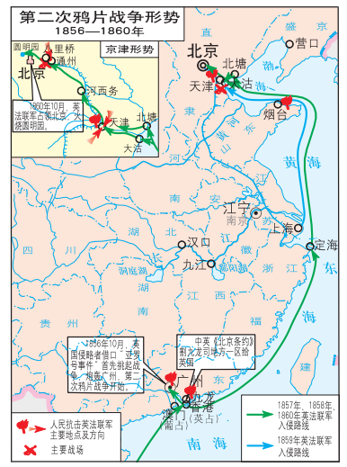
二、文明的碰撞：两次鸦片战争
（二）第二次鸦片战争（1856—1860年）
2、经过
（1）第一阶段（1856年—1858年）
1856年，英军进攻广州，战争爆发。随后法国也加入侵华战争；
1858年，英法联军进逼天津，清政府被迫分别与英法俄美签订《天津条约》
（2）第二阶段（1859年—1860年）
1859大沽战役，清军反击，英法兵舰损失很大；
1860年，英法联军攻陷天津、北京，洗劫火烧圆明园，签订《北京条约》

Slide 43
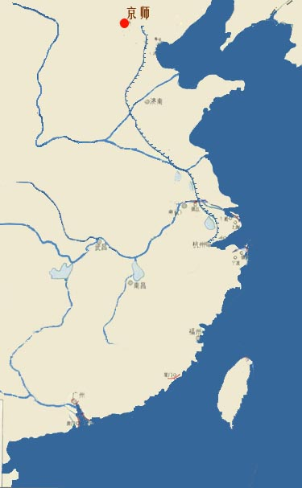




二、文明的碰撞：两次鸦片战争
（二）第二次鸦片战争（1856—1860年）
（英法联军，俄美帮凶）
1858《天津条约》内容（英法俄美）
营口
①允许外国公使进驻北京
②增开沿海沿江十处通商口岸
③赔偿英法巨额白银
④允许外国人到中国内地游历、经商和传教
⑤外国军舰和商船可在长江各口岸通航
⑥鸦片贸易合法化
便于列强影响控制清政府统治核心
烟台
南京
沿海沿江门户大开，列强倾销更为严重
上海
汉口
镇江
加重人民负担
九江
宁波
福州
侵略势力深入内陆，引发矛盾（太平天国运动、义和团运动）
广州
汕头
厦门
淡水
侵犯中国内河主权
台湾
鸦片泛滥，危害剧增
琼州

Slide 44
二、文明的碰撞：两次鸦片战争
（二）第二次鸦片战争（1856—1860年）
（英法联军，俄美帮凶）
1860《北京条约》内容（英法俄）
①承认天津条约有效
②增开天津为商埠
③割九龙司地方一区给英国
④英、法赔款各增至800万两
⑤允许外国传教士在华租地和建设教堂
⑥ 允许中国人受雇出洋做工人
维护既得侵略利益
进一步打开中国市场，天津成为外国势力的重要基地
领土主权进一步破坏，英国在香港势力扩大
加重人民负担
殖民渗透、经济侵略，造成矛盾
掠夺人口，劳动力外流严重

Slide 45
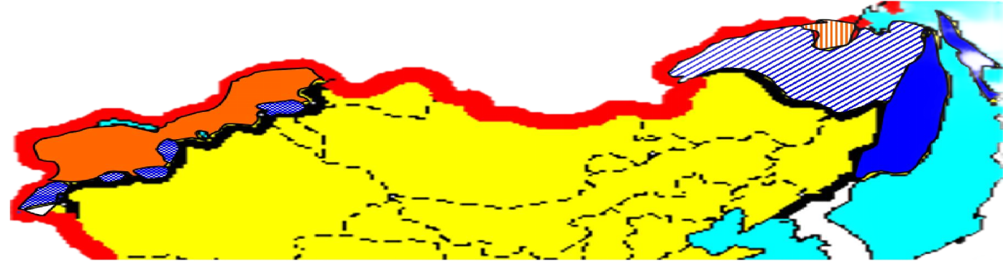
二、文明的碰撞：两次鸦片战争
（二）第二次鸦片战争（1856—1860年）
（英法联军，俄美帮凶）
从19世纪50年代末到80年代，俄国共侵吞了我国一百五十多万平方公里领土。
1860年中俄《北京条约》割占的40万平方公里
1689年尼布楚条约规定的待议地区
1864年《堪分西北界约记》割占的44万平方公里
1858年《瑷珲条约》割占的60多万平方公里
1881年《中俄改订条约》和以后五个议定书割占7万平方公里

Slide 46
二、文明的碰撞：两次鸦片战争
（二）第二次鸦片战争（1856—1860年）
（英法联军，俄美帮凶）
思考：为什么说第二次鸦片战争是鸦片战争的继续和扩大？
继 续 | 扩 大
根本目的——打开中国市场
战争性质——侵略的非正义的掠夺战争
战争结果——签订不平等条约
侵略国家——英国→英法出兵,美俄参与
侵略时间——两年→四年
侵略区域——长江以南沿海→深入到内地
危害和影响——开放的口岸增多(5个→11个)，领土、主权遭到更多的破坏，半殖民地化程度进一步加深。

Slide 47
二、文明的碰撞：两次鸦片战争
（二）第二次鸦片战争（1856—1860年）
（英法联军，俄美帮凶）
3、影响
（1）政治：
（2）经济：
（3）思想：
（4）外交：
中国半殖民地半封建化的程度加深，清政府开始被列强控制，中外反动势力公开勾结，共同镇压中国人民的反抗；清政府权力结构变化。
自然经济进一步解体；洋务运动兴起，中国的工业化开始起步，客观上刺激了中国民族资本主义的产生，促进中国经济近代化。
中体西用思想兴起，天朝上国思想开始动摇。
中国近代外交体制开始建立。清政府开始较为主动的开展外交活动，并用公法知识维护自身国家权力和利益。
1861年，总理衙门的设立、向国外派驻使节的尝试、利用公法知识维护自身国权等行为，表明晚清政权开始较为主动地开展外交活动。

Slide 48
二、文明的碰撞：两次鸦片战争
【知识拓展】中国外交的近代化：从朝贡体系到不平等条约体系
项目 | 内容
观念国际化
天朝上国（华夷）观念逐步减弱；主权国家、民族国家意识不断增强。
总理衙门（起步）—— 外务部——民国外交部；
(外交机构从无到有，从临时性兼管机构到正式的专门机构)
机构专门化
领馆制度化
外国公使进京；中国派遣驻外大使；各国大使馆的建立
遵循国际外交惯例，谈判意识和条约意识增强，运用国际法解决外交问题，利用外交手段维护国家权益。
手段近代化
礼仪平等化
称呼、公文、见面礼节等的转变,日益平等化、近代化。
外交官职业化
专业能力增强，了解欧美情形，熟悉国际法与国际惯例。人员由兼职到专职；由传统士大夫到逐渐由新型知识分子担任。

Slide 49
二、文明的碰撞：两次鸦片战争
【知识拓展】中国外交的近代化的影响
积极：
①近代外交的变化体现了近代中国由封闭走向开放，有利于加强中外联系；
②顺应了世界潮流，有利于中国的近代化；
消极：
①近代外交的发展便利了列强对中国的侵略，具有半殖民地色彩。如使馆界成为国中之国；
②外务部凌驾于六部之上，使中国的内政外交被列强控制；

Slide 50

二、文明的碰撞：两次鸦片战争
【知识拓展】中国与国际法的“交往”
1793年马嘎尔尼使团访华，马戛尔尼使团是到达中国的第一个英国外交使团，是中英之间最重要的一次早期交往，是中英关系史上的重大事件。
1861年，清政府设总理衙门，在外交上逐步与国际接轨。
1864年，美国人丁韪良将《国际法原理》一书翻译成中文，名为《万国公法》，恭亲王奕䜣上奏请求拨款刊印，这标志着源自西方的国际法被正式介绍到中国。
1876年，郭嵩焘率随员出使英国，在伦敦设立使馆，成为中国首位驻外使节。
1901年，改总理衙门为外务部，班列六部之前，办理对外事务
1911-1912年，海圻（qí）号巡洋舰出国访问，途径英国、美国、古巴等国

Slide 51
二、文明的碰撞：两次鸦片战争
11、（2023·河北高考·6）中英《北京条约》的签订打破了清政府不与外国在京谈判和订约的惯例，且条约规定："（清朝皇帝）允于即日降谕京外各省督抚大吏，将此原约及续约各条发抄给阅，并令刊刻，悬布通衢，咸使知悉。”而对布告条约谕令，部分地方官员持消极抵触心态。由此可知，当时（ ）
A．地方对中央离心力增强 B．统治集团试图挽救国家颓势
C．英国在华势力范围扩大 D．清廷对外关系在阵痛中转变
D
12、（2022·山东高考·5）1863 年，学者张斯桂在为《万国公法》所作的序言中说：“间尝观天下大局，中华为首善之区、四海会同、万国来王，遐畿勿可及已，此外诸国，一春秋时大列国也。——今美利坚教师丁韪良器译此书，其望我中华之曲体其情而俯从其议也。——则是书亦大有裨于中华用。储之以备筹边之一助云尔。”这反映了当时部分中国人（ ）
A．否定传统宗藩体制 B．力主融入国际社会
C．倡导采用西方外交制度 D．主张选择性吸收国际法原则
D

Slide 52
二、文明的碰撞：两次鸦片战争
【知识拓展】两次鸦片战争推动中国传统观念的转变
夷夏观
本末观
义利观
人才观
开始向近代民族主义转变，能够正视西方在军事、工业等方面的先进和中国的落后，并提出向西方学习先进技术的口号。
开始抛弃工商末业的思想，鼓励发展工商业，希望以此解决民生问题，维护国家利益。
虽然仍然提倡“义”，但对于“利”并不盲目排斥，提倡义利并重、以义统利，鼓励个人合法的求利行为。
为适应对外交涉、学习西方先进技术以及发展民生的需要，提倡重视实用人才的培养和使用。

Slide 53
二、文明的碰撞：两次鸦片战争
13、（2023·辽宁高考·6）1842年，清廷拟照英军兵船式样造新船，“并以船炮图说，饬江苏、福建、浙江三省督抚详勘”。浙江巡抚认为现有旧船“虽不能争胜于外洋，尚可牵制于内港”，“与其务高大之名”，不若造“适用之船”，其他督抚亦有相似意见。道光皇帝遂决定“暂缓办理”。这反映出（ ）
A．因循守旧思想阻碍革新 B．中央与地方矛盾尖锐
C．中体西用思想影响广泛 D．清政府行政效率低下
A
14、（2019·海南高考·7）1863年，有官员上奏清廷：“闻日本近遣幼童分往俄美两国，学习制造船炮、铅药及一切军器之法，期以十年而回……学习制造船炮等法，我国家亦宜行之。”据此可知，该官员( )
A．主张清政府开放通商口岸 B．认为西方长技值得学习
C．敦促清政府学习日本政体 D．意识到洋务运动的局限
B

Slide 54
二、文明的碰撞：两次鸦片战争
【知识拓展】两次鸦片战争推动中国经济近代化
自然经济开始解体，商品经济迅速发展。
生产模式
经济结构
生产力
市场
经济政策
洋务运动开启了中国工业化的进程，农业的比重下降，工业的比重上升
机器生产出现并扩展，大大提高了中国近代的生产力水平。
被迫打开国门，被迫卷入了资本主义世界市场；国内的关卡逐渐减少。
清政府的商业政策经历了从抑制商业到放宽限制再到鼓励商业的演变。

Slide 55
课堂总结
总结：两次鸦片战争给中国带来了怎样的影响？
1.社会性质：
2.社会矛盾：
3.革命任务：
4.经济结构：
5.思想文化：
6.社会生活
中国从一个独立的封建社会逐渐沦为半殖民地半封建社会
民族矛盾：中华民族与外国列强的矛盾
阶级矛盾：人民大众与封建主义的矛盾
反侵略、反封建
中国自然经济逐渐解体，民族资本主义产生
萌发向西方学习的新思想
西方生活习俗、交通工具等传入中国,冲击传统习俗，客观上促进中国社会生活近代化

Slide 56
当堂检测
1、（2022·江苏高考·6）1876年，浙海关税务司文书李圭参加美国万国博览会后写道，博览会“原以昭友谊，广人才，尤在扩充贸易”，而国人出外甚少，“多以无益视之”，若能明了西人办会之意，“亟亟焉图维之，上可以裕国，下可以利民”。李圭的言行表明（ ）
A．中国卷入世界市场体系 B．国人需重视对外交流
C．美国成为世界贸易中心 D．政府应倡导实业救国
B
2、（2023·湖北高考·6）鸦片战争后，列强将不平等条约强加给中国，清朝原有的法律体系随之发生改变。《北京条约》签订后，清初制定的海禁律例从根本上被打破。1870年，《大清律例》新增打击拐卖人口出洋、允许华民出洋务工的条文。1909年，清政府颁布《大清国籍条例》，以保护海外华侨。上述材料说明（ ）
清廷改革受西方法律影响明显 B. 条约体系与中国国内法关系密切
C. 清朝被迫从闭关锁国走向开放 D. 清政府通过调整法律以应对时局
D

Slide 57
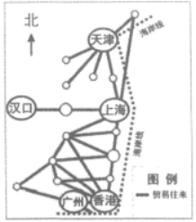
当堂检测
3、（2022·湖北高考·6）英国公使馆1861年进驻北京后，非常重视中文学习。公使馆负责汉文处的威妥玛将自己的汉学研究成果转化为培训译员的教材，建设汉文处图书馆，归档与总理衙门往来的一切中文资料。以上史料最适合论证（ ）
A．中西文化交流的历史与现实 B．近代西方文明的兼容与创新
C．中国传统文化的传承与输出 D．近代西方对华的认知与研究
D
4、（2021·北京高考）读如图，下列表述正确的是
①东南地区通商口岸贸易网络最为密集
②“五口通商”中的香港成为贸易中心
③天津的口岸贸易在北方居于核心地位
④最早开埠的汉口是南北口岸贸易枢纽
A．①② B．③④ C．①③ D．②④
C

Slide 58


